Slide 1
Università di Bologna
Analisi comparativa di soluzioni Serverless
Relatore:
Davide Rossi
Presentata da:
Davide De Rosa

Slide 2
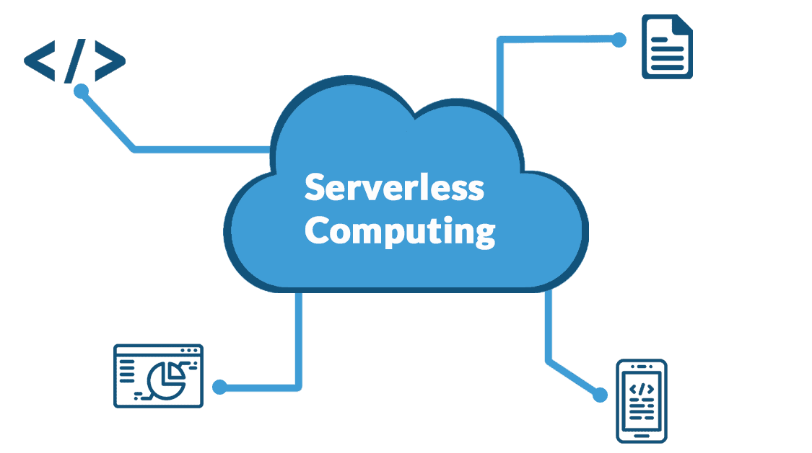
Serverless Computing

Slide 3
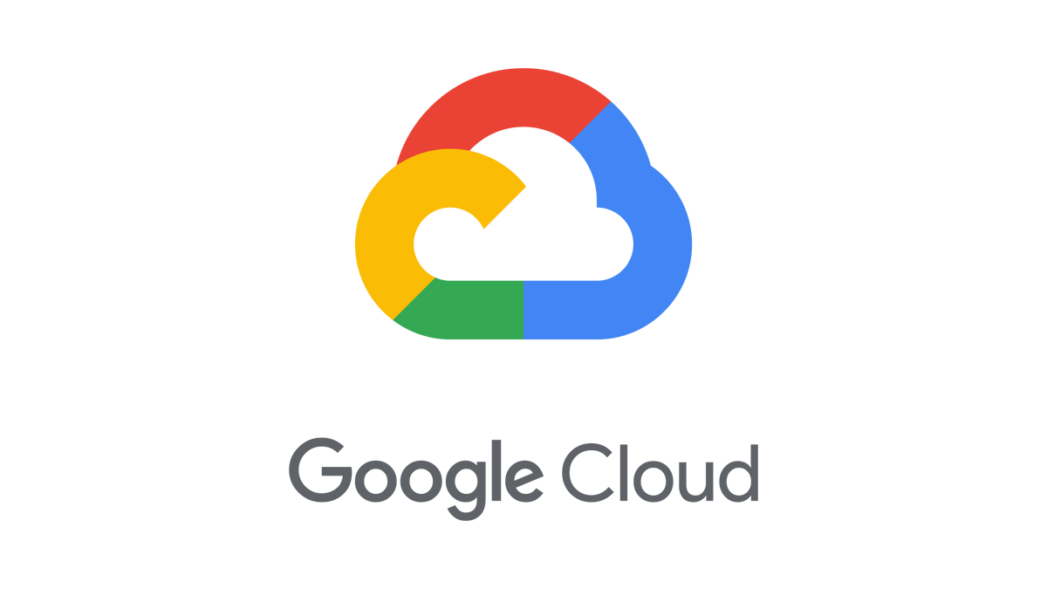

Serverless Computing

Slide 4

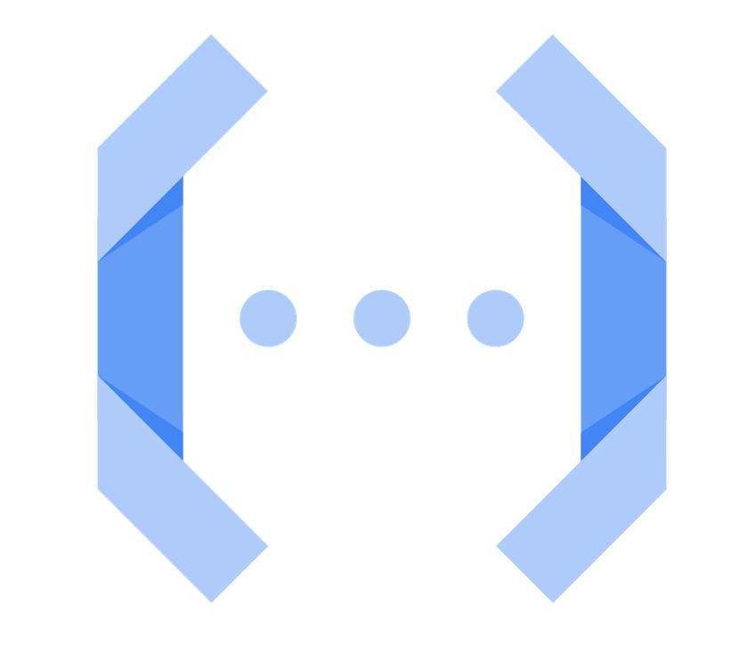
Analisi di soluzioni Serverless
AWS Lambda
Google Cloud Functions

Slide 5


Analisi di soluzioni Serverless
AWS Lambda
Google Cloud Functions
AWS DynamoDB
Google Firestore

Slide 6
Sistema Serverless
Il Serverless Computing è una tecnologia in rapida crescita. La sua promessa principale è quella di:
Rendere i servizi informatici più accessibili
Personalizzabili in base alle esigenze specifiche
Delegare all’infrastruttura la gestione operativa

Slide 7
Caratteristiche di un Sistema Serverless
Auto-
scaling
Adattamento alle variazioni di carico possibili, scalando sia orizzontalmente che verticalmente.
Quando il numero di istanze arriva a zero, si parla di cold startup.

Slide 8
Caratteristiche di un Sistema Serverless
Auto-
scaling
Pianificazione flessibile
Adattamento alle variazioni di carico possibili, scalando sia orizzontalmente che verticalmente.
Quando il numero di istanze arriva a zero, si parla di cold startup.
Nessun vincolo ad un server specifico, garantendo bilanciamento del carico e prestazioni ottimali.

Slide 9
Caratteristiche di un Sistema Serverless
Auto-
scaling
Pianificazione flessibile
Event-
Driven
Adattamento alle variazioni di carico possibili, scalando sia orizzontalmente che verticalmente.
Quando il numero di istanze arriva a zero, si parla di cold startup.
Nessun vincolo ad un server specifico, garantendo bilanciamento del carico e prestazioni ottimali.
Il sistema si attiva in risposta ad eventi, come richieste HTTP, aggiornamenti di code di messaggi o scritture su servizi di storage.

Slide 10
Caratteristiche di un Sistema Serverless
Auto-
scaling
Pianificazione flessibile
Event-
Driven
Adattamento alle variazioni di carico possibili, scalando sia orizzontalmente che verticalmente.
Quando il numero di istanze arriva a zero, si parla di cold startup.
Nessun vincolo ad un server specifico, garantendo bilanciamento del carico e prestazioni ottimali.
Il sistema si attiva in risposta ad eventi, come richieste HTTP, aggiornamenti di code di messaggi o scritture su servizi di storage.
Sviluppo trasparente
Responsabilità della gestione delle risorse fisiche e dell’ambiente di esecuzione delegata al provider.

Slide 11
Caratteristiche di un Sistema Serverless
Auto-
scaling
Pianificazione flessibile
Event-
Driven
Adattamento alle variazioni di carico possibili, scalando sia orizzontalmente che verticalmente.
Quando il numero di istanze arriva a zero, si parla di cold startup.
Nessun vincolo ad un server specifico, garantendo bilanciamento del carico e prestazioni ottimali.
Il sistema si attiva in risposta ad eventi, come richieste HTTP, aggiornamenti di code di messaggi o scritture su servizi di storage.
Sviluppo trasparente
Pagamento a consumo
Responsabilità della gestione delle risorse fisiche e dell’ambiente di esecuzione delegata al provider.
Il modello Serverless permette di pagare solo per le risorse effettivamente utilizzate, eliminando la necessità di acquistare server dedicati.

Slide 12
Definizione di Serverless Computing
Serverless Computing = FaaS + BaaS

Slide 13
Definizione di Serverless Computing
Serverless Computing = FaaS + BaaS
Function-as-a-Service
Un’applicazione viene scomposta in funzioni o microservizi a livello di funzione.

Slide 14
Definizione di Serverless Computing
Serverless Computing = FaaS + BaaS
Function-as-a-Service
Backend-as-a-Service
Un’applicazione viene scomposta in funzioni o microservizi a livello di funzione.
Insieme di servizi essenziali su cui si basano le applicazioni. Alcuni esempi includono lo storage, servizi di notifica di messaggi e strumenti per il DevOps.

Slide 15
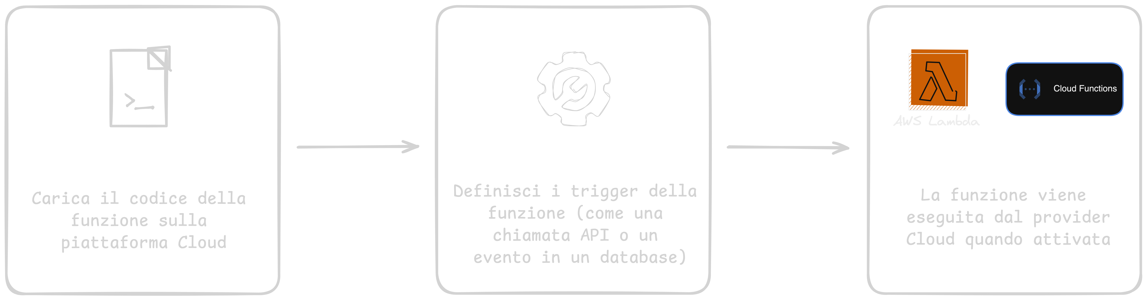
Funzioni Serverless

Slide 16
Database Serverless
AWS DynamoDB
Google Firestore

Slide 17
Database Serverless
AWS DynamoDB
Google Firestore
Servizio
gestito
La piattaforma si occupa di tutto.
Recupero da guasti, crittografia dei dati, aggiornamenti, backup e altre operazioni di gestione.

Slide 18
Database Serverless
AWS DynamoDB
Google Firestore
Servizio
gestito
Scalabilità
illimitata
La piattaforma si occupa di tutto.
Recupero da guasti, crittografia dei dati, aggiornamenti, backup e altre operazioni di gestione.
Non ci sono limiti predefiniti sulla quantità di dati che una tabella può contenere. Il pagamento avviene solo in base al consumo effettivo.

Slide 19
Database Serverless
AWS DynamoDB
Google Firestore
Servizio
gestito
Scalabilità
illimitata
Flessibilità
d’uso
La piattaforma si occupa di tutto.
Recupero da guasti, crittografia dei dati, aggiornamenti, backup e altre operazioni di gestione.
Non ci sono limiti predefiniti sulla quantità di dati che una tabella può contenere. Il pagamento avviene solo in base al consumo effettivo.
Non viene imposto uno schema fisso per le tabelle, permettendo agli sviluppatori di creare modelli di dati personalizzati.

Slide 20
Architetture API
Tra le possibili architetture per lo sviluppo di API,
sono state confrontate due possibili soluzioni:
Funzione unica per tutte le API
Funzione per ogni chiamata API

Slide 21
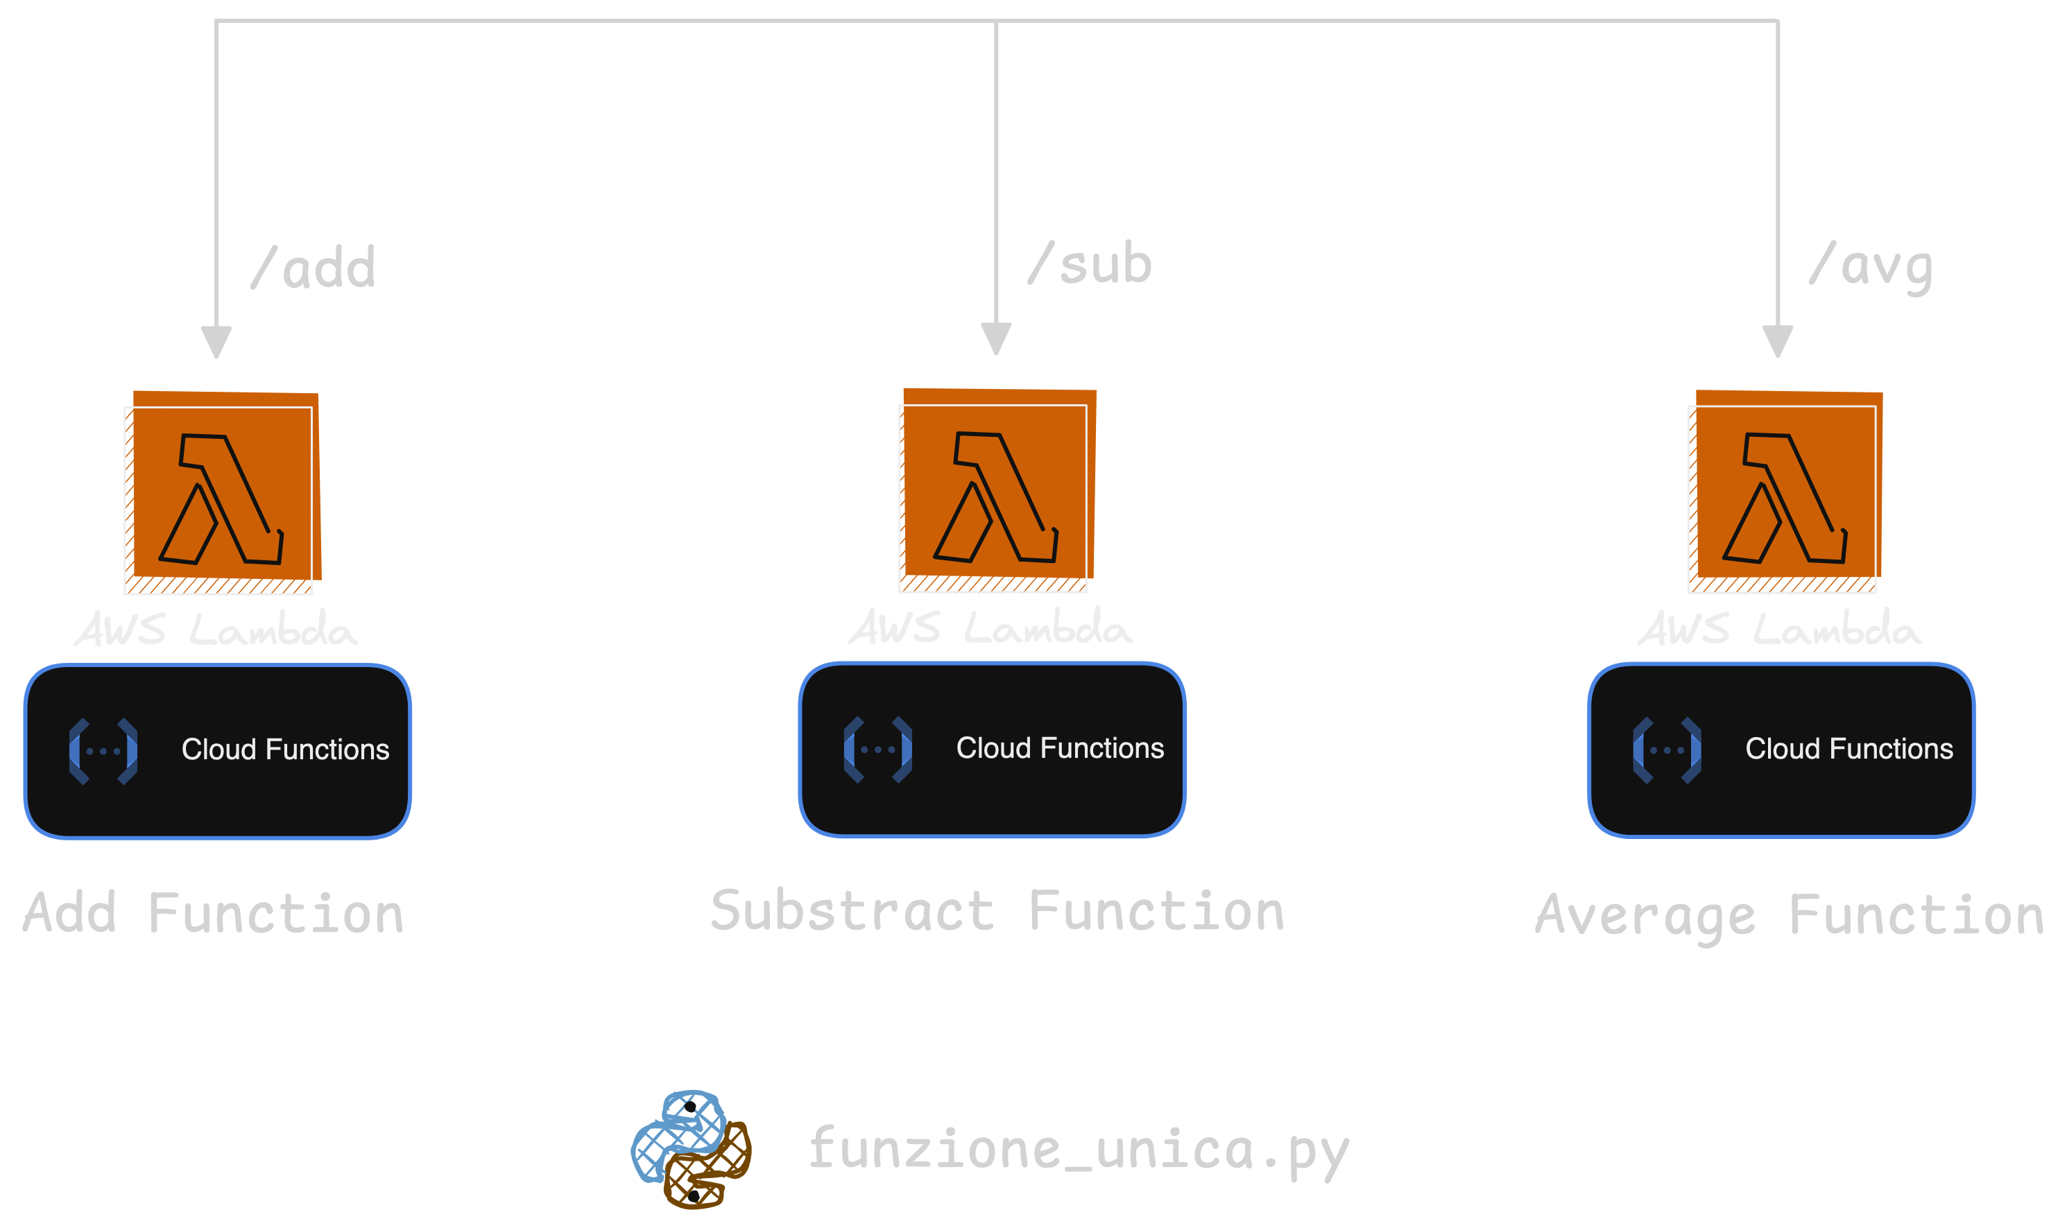
Funzione unica

Slide 22
Funzione unica
Vantaggi
Logica raggruppata in un unico luogo
Codice più leggibile e riutilizzabile
Security footprint ridotto, aggiornando un singolo file si aggiornano molte funzioni

Slide 23
Funzione unica
Vantaggi
Logica raggruppata in un unico luogo
Codice più leggibile e riutilizzabile
Security footprint ridotto, aggiornando un singolo file si aggiornano molte funzioni
Svantaggi
Difficoltà nel capire quando creare una nuova funzione
Aumento del raggio d’azione delle modifiche sul codice

Slide 24
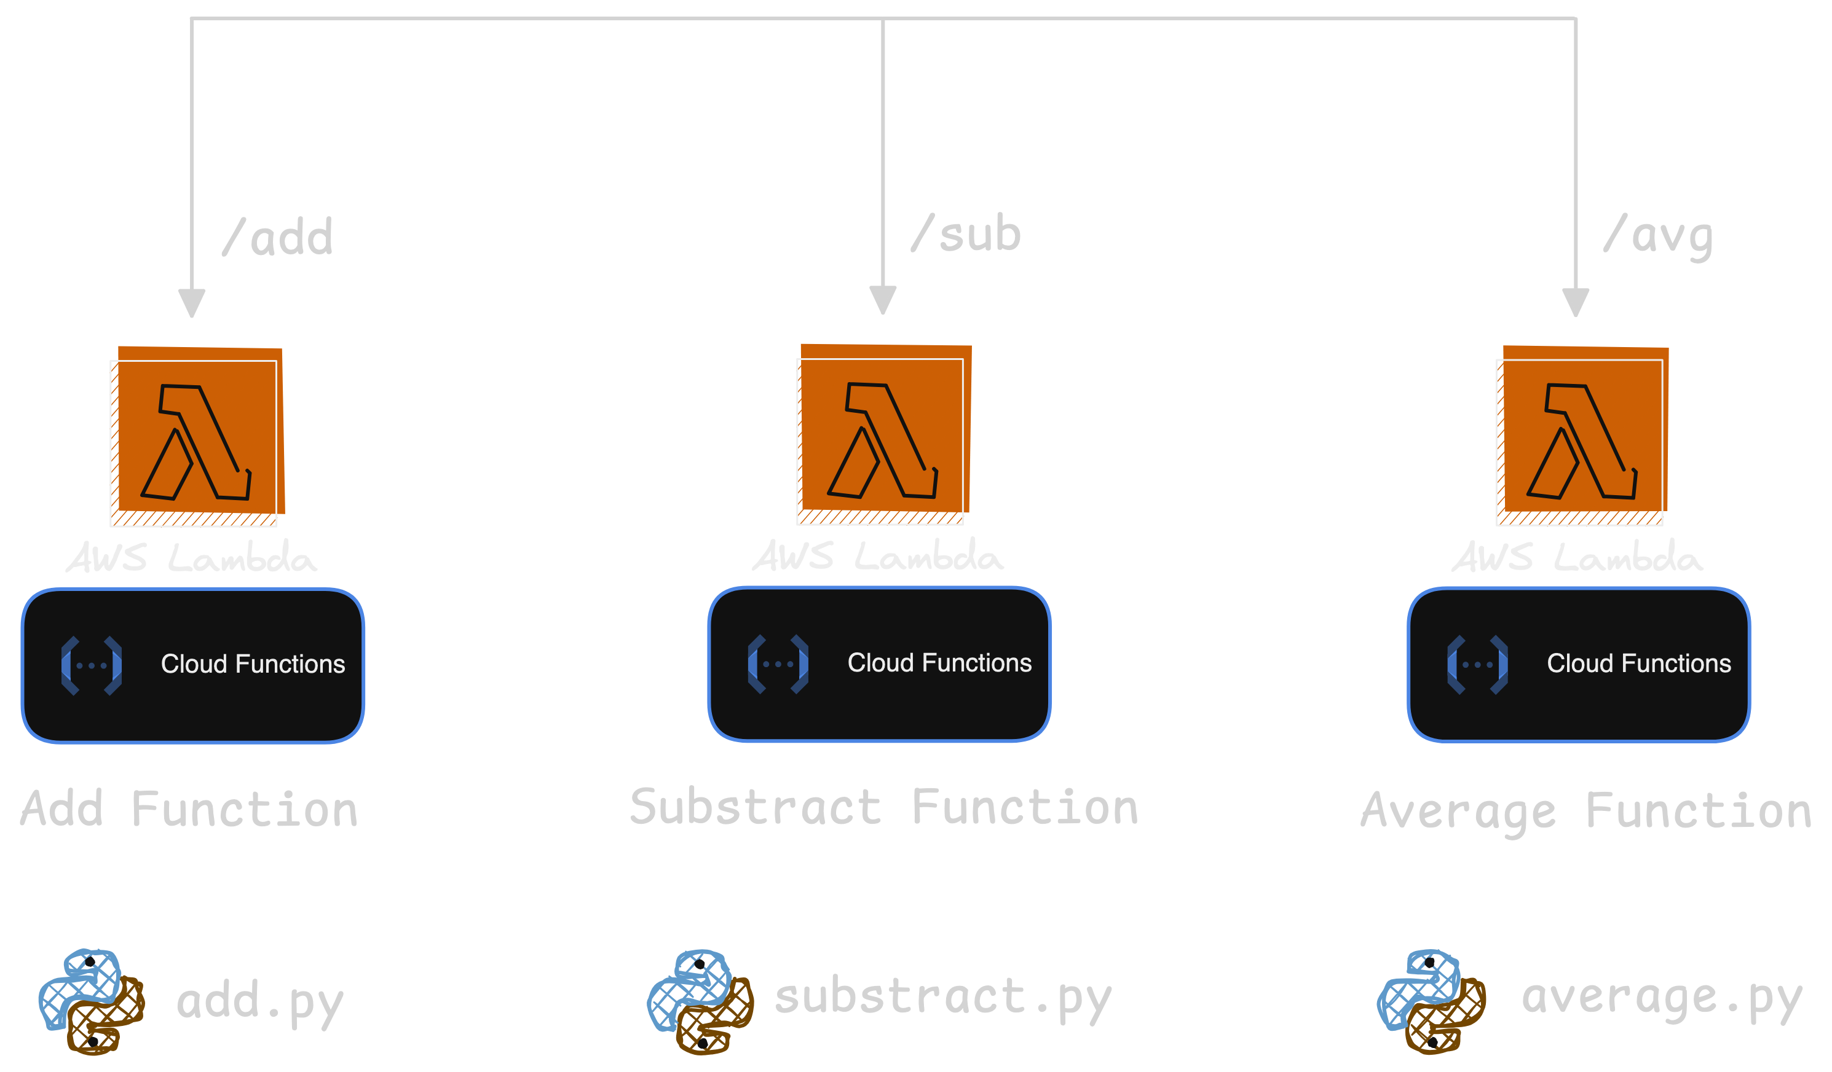
Funzione per ogni chiamata

Slide 25
Funzione per ogni chiamata
Vantaggi
Massima riusabilità del codice
Porta alla scrittura di codice più testabile, seguendo il Single Responsability Principle
Ottimizzazione dei tempi di esecuzione, e di conseguenza dei costi

Slide 26
Funzione per ogni chiamata
Vantaggi
Massima riusabilità del codice
Porta alla scrittura di codice più testabile, seguendo il Single Responsability Principle
Ottimizzazione dei tempi di esecuzione, e di conseguenza dei costi
Svantaggi
Approccio funzionante solo per architetture completamente Event-Driven
Manutenzione maggiore quando il numero di funzioni diventa elevato

Slide 27
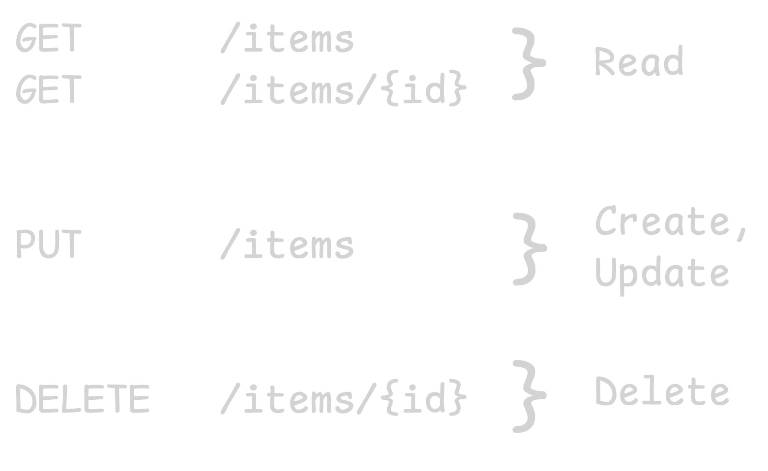
Caso Studio

Slide 28
Caso Studio - Performance
Latenza
Il tempo che un’API impiega per elaborare una richiesta ed inviare una risposta, compresi eventuali ritardi di rete o di elaborazione. Può essere influenzata da vari fattori, come la velocità della connessione di rete, il tempo di elaborazione dell’API e la quantità di dati trasferiti.

Slide 29
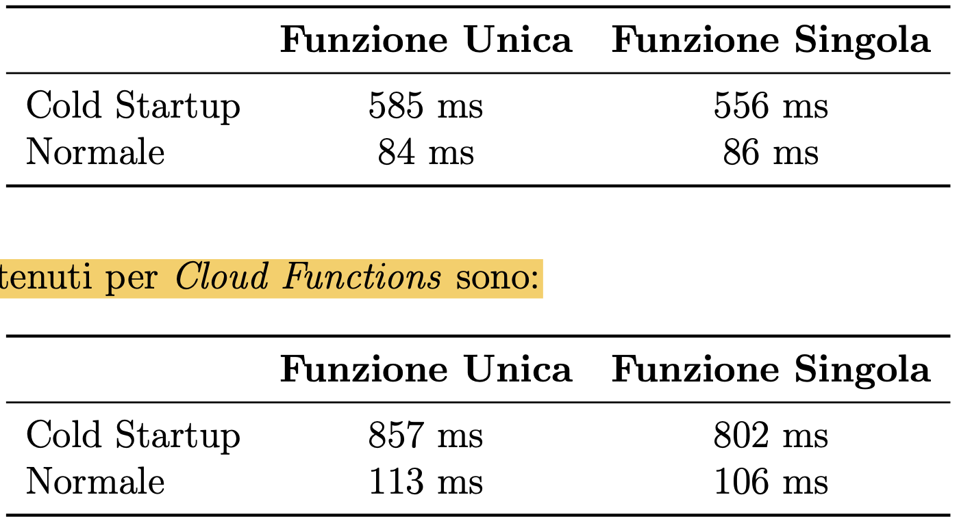
Caso Studio - Performance
Latenza
Il tempo che un’API impiega per elaborare una richiesta ed inviare una risposta, compresi eventuali ritardi di rete o di elaborazione. Può essere influenzata da vari fattori, come la velocità della connessione di rete, il tempo di elaborazione dell’API e la quantità di dati trasferiti.
AWS Lambda
Google Cloud Functions

Slide 30
Caso Studio - Costi

Slide 31
Caso Studio - Costi
Richieste gratuite
Lambda: 1 milione di richieste al mese
Cloud Functions: 2 milioni di richieste al mese

Slide 32
Caso Studio - Usabilità/Facilità di Deploy
Usabilità
Facilità di Deploy
Interfaccia intuitiva, curata e dettagliata
Migliore documentazione per gli sviluppatori
Esempi pratici per piccoli progetti software
Processo di deploy più lungo rispetto a GCF
Configurazione più complessa e dettagliata della funzione per il setup iniziale
AWS Lambda
Interfaccia intuitiva, curata e dettagliata
Documentazione ufficiale più carente rispetto a Lambda
Minor numero di step per il deploy
Setup iniziale più rapido rispetto a Lambda
G.C. Functions

Slide 33
Caso Studio - Confronto dei risultati
 | AWS Lambda | Google Cloud Functions
Performance | + | -
Costo per richiesta | + | -
Richieste gratuite | - | +
Facilità di Deploy | - | +
Qualità della documentazione | + | -

Slide 34
Grazie per l’attenzione!

